Slide 1

Abschlusspräsentation
WWI2012H
Buccio, Buckenmaier, Erkert, Haag, Katsepidis, Kirchniawy, Lachnit, Mössinger, Schneider, Schuster, Trujke
Notes:
Johannes

Slide 2
Agenda
Aufgabenstellung
Projektorganisation
Zeitplan
Use Cases / Rollen und Rechte
Fachliches Klassenmodell
Systemumgebung
Systemarchitektur
Testphase
Live Demo
Lessons learned
Notes:
Johannes

Slide 3
Aufgabenstellung
Programm zur anonymisierten Datenerfassung
Dokumentation der Anzahl der erledigten Arbeitsaufgaben je Kalenderwoche
Statistiken je nach Bereich bzw. Arbeitsgruppe
Notes:
Johannes

Slide 4
Projektorganisation
Projektleitung
Datenbank
GUI
Logik
Test
Notes:
Johannes
Datenbank: Realisierung der Datenbank und Datenbankanbindung
GUI: Oberflächengestaltung und deren Umsetzung
Logik: Umsetzung Business-Logik der Anwendung
Test: Erstellung und Durchführung Testfälle (gesamtes Team)

Slide 5
Zeitplan
Analyse
Use Cases
Anforderungs-katalog
Fachliches Klassenmodell
Papierproto-typen
Entwurf
Logisches DB-Modell
Tech. Klassen-modelle
Design Guide
System-architektur
Pflichtenheft
Realisierung
Datenbank
Programmier-ung
Installer
Test
Auftrag-nehmer
Auftragsgeber
Abgabe
Dokumen-tation
Präsentation
Cronjob
Notes:
Johannes

Slide 6
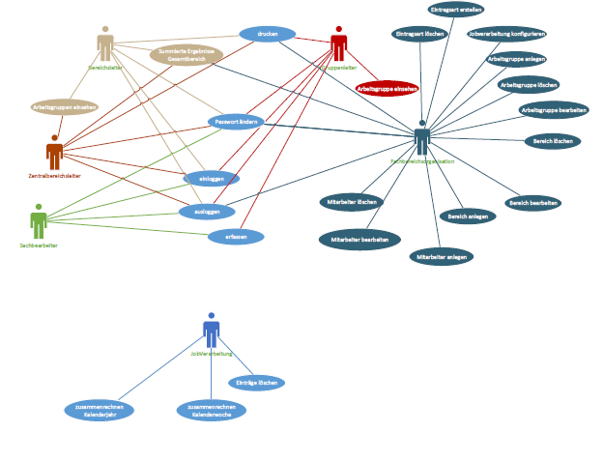
Use Cases / Rollen und Rechte
Notes:
Jenny

Slide 7
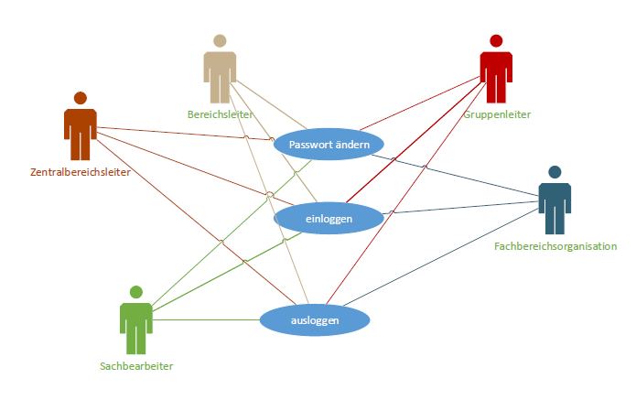
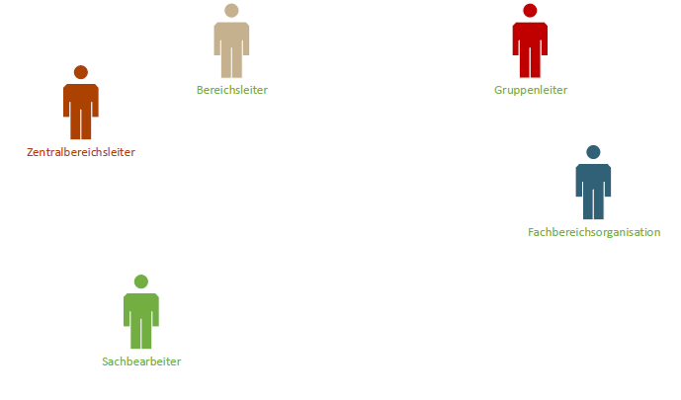
Use Cases / Rollen und Rechte
Notes:
Jenny

Slide 8
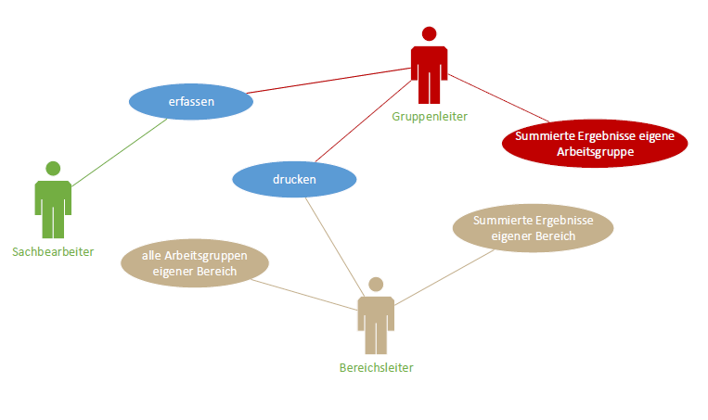
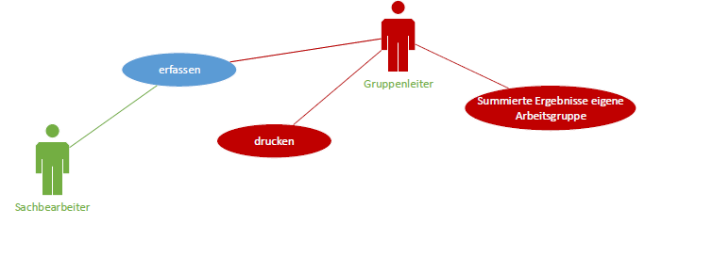
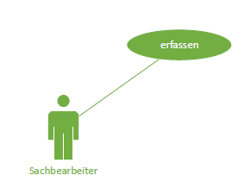
Use Cases / Rollen und Rechte
Notes:
Jenny

Slide 9
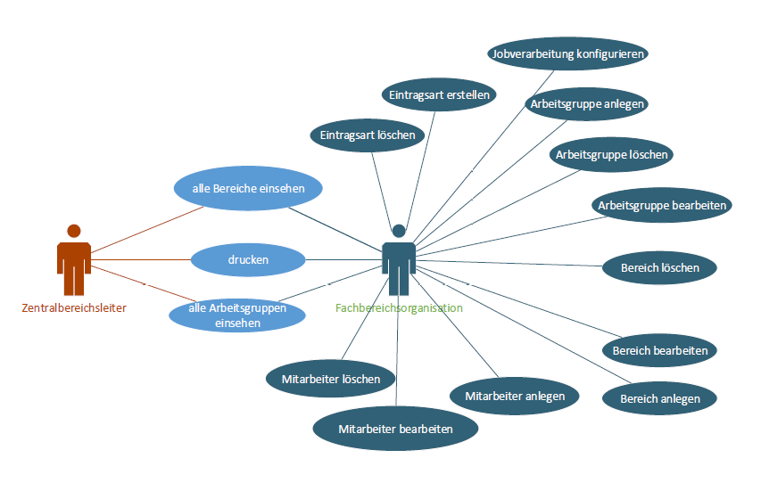
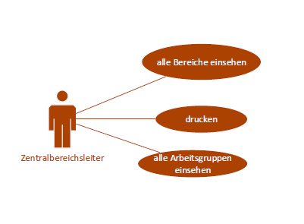
Use Cases / Rollen und Rechte
Notes:
Jenny

Slide 10
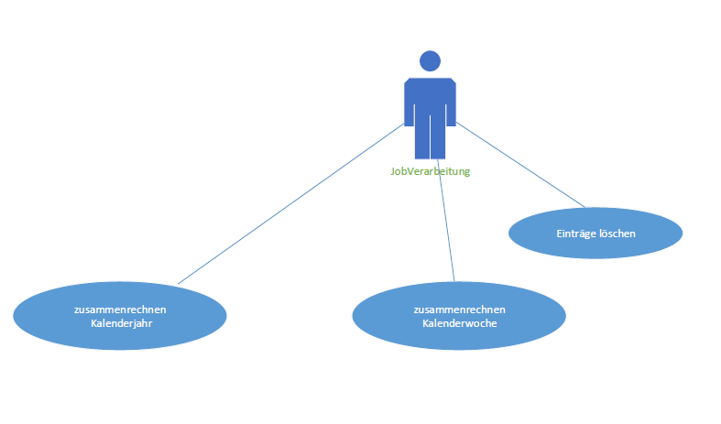
Use Cases / Rollen und Rechte
Notes:
Jenny

Slide 11
Fachliches Klassenmodell
Bestimmung von
Klassen inkl. Attribute
Assoziationen
Multiplizitäten
Ausgangspunkt für techn. Modelle

Slide 12




Systemumgebung
Client Anforderungen
OS > Win XP
Min. 1024x768
Java 7
Jede Nacht:
Zusammenfassen der Einträge vom Vortag zur Wochen- und Jahresübersicht
Löschen der Einträge nach X Monaten
MySQL
Notes:
Marc

Slide 13
Systemarchitektur
Strukturierung der Entwicklung
Änderungen+ Erweiterungen (Wartbarkeit) erleichtern
Wieder-verwendbarkeit
View (Präsentation)
Controller (Steuerung)
Model (Modell)
Notes:
Marc

Slide 14

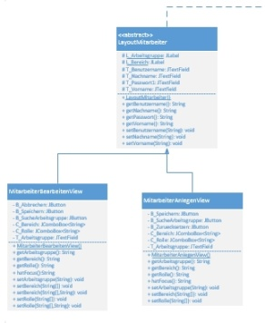
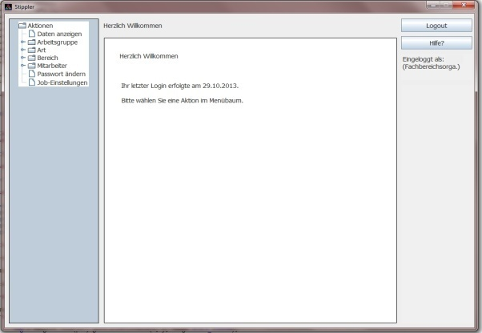
Anforderungen
Änderungen
Papierprototypen
Styleguide
GUI-Schicht-Modell
Views

Slide 15
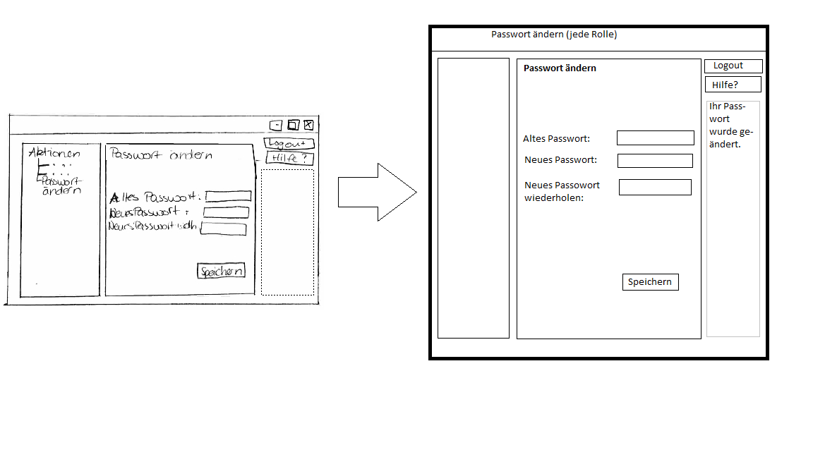

Slide 16
Anforderungen
Änderungen
Papierprototypen
Styleguide
GUI-Schicht-Modell
Views

Slide 17
View
Attribute
GUI-Elemente eindeutig festgelegt
Methoden
Eingabefelder auslesen (get)
Daten anzeigen(set)
Vermeidung von Redundanzen
Grafische Darstellung von Vererbung
Notes:
Natalja

Slide 18
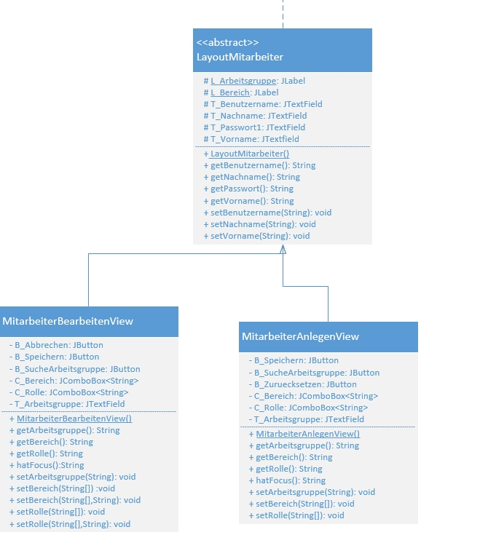

Slide 19
View
Attribute
GUI-Elemente eindeutig festgelegt
Methoden
Eingabefelder auslesen (get)
Daten anzeigen(set)
Vermeidung von Redundanzen
Grafische Darstellung von Vererbung
Notes:
Natalja

Slide 20
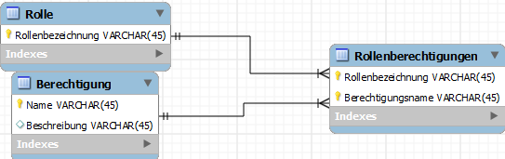
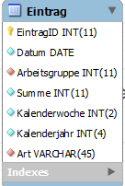
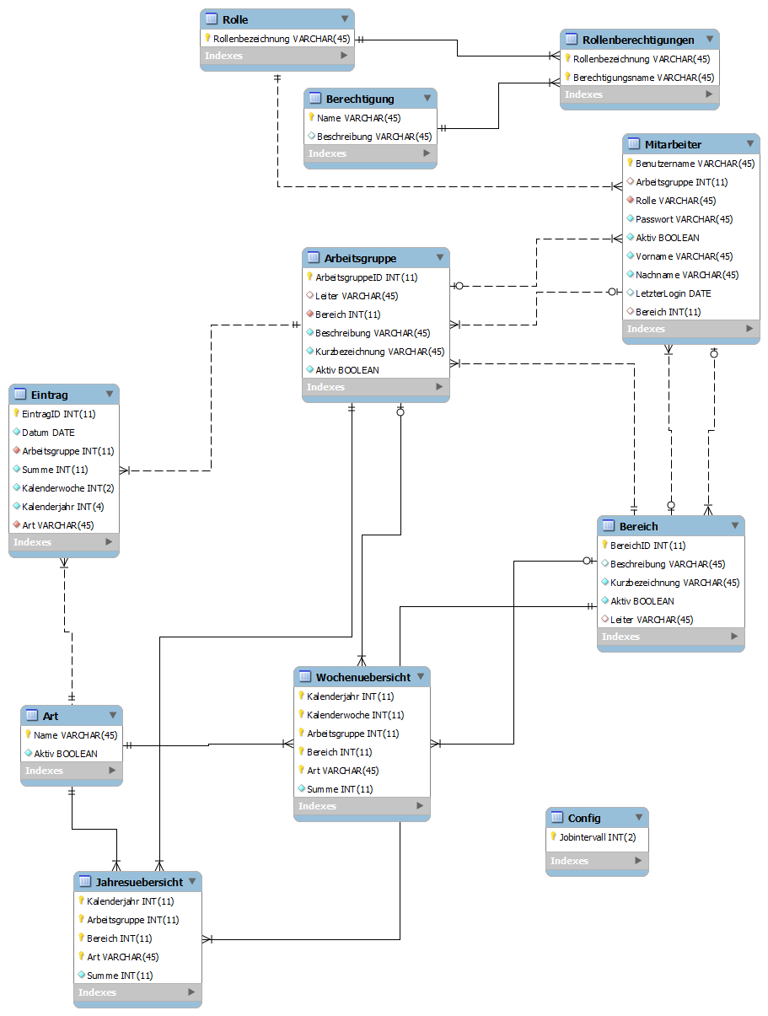
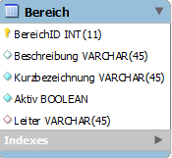
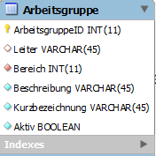
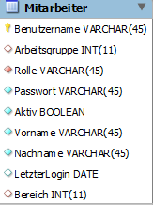

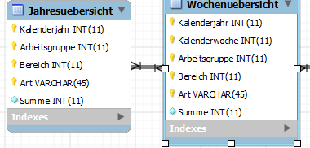


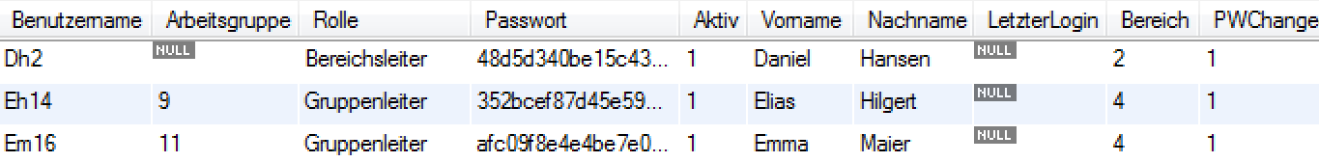



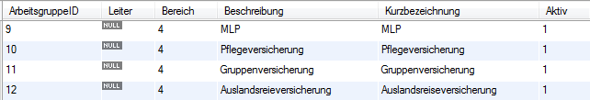


Model
Datenstruktur
Keine Redundanzen
Multiplizitäten
Schnittstelle zur Datenbank
Realisierung durch SQL Queries
Mitarbeiter
Arbeitsgruppe
Jahresübersicht
Bereich
Rollenverknüpfungen
Art
Eintrag
Wochenübersicht
Notes:
Phil

Slide 21
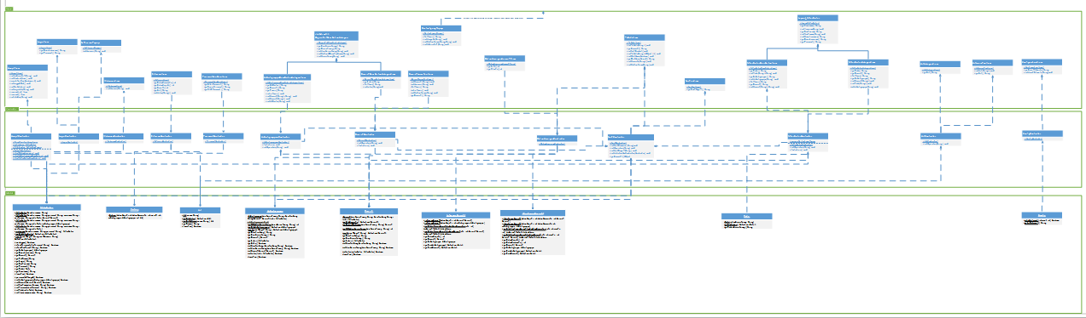
Architektur
Definition Schnittstellen
Verbindung von View und Modell
Interaktion zwischen Schichten sowie zwischen Controllern (Verarbeitungslogik)
Aufwand bei Programmierung reduziert
Notes:
Marc

Slide 22
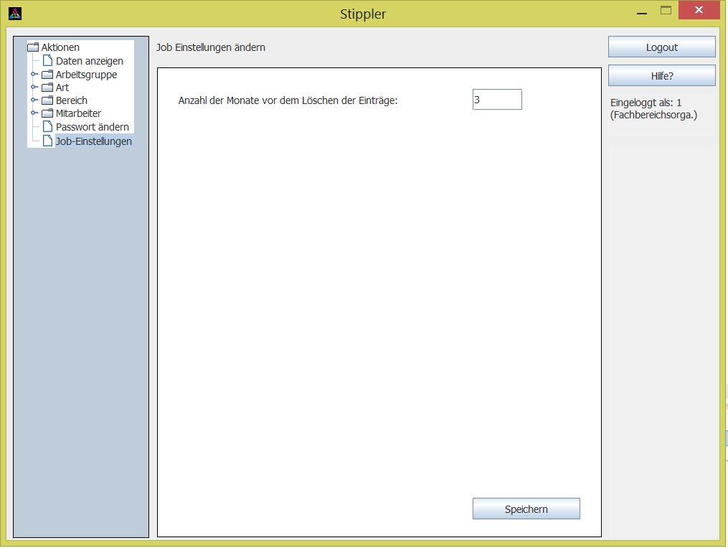
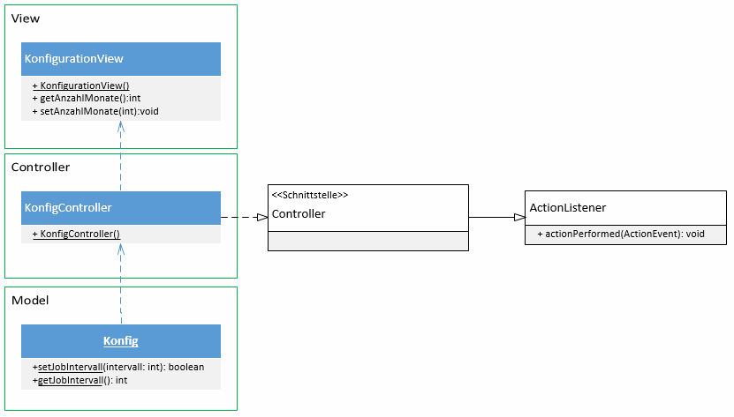
Architektur
Notes:
Marc

Slide 23
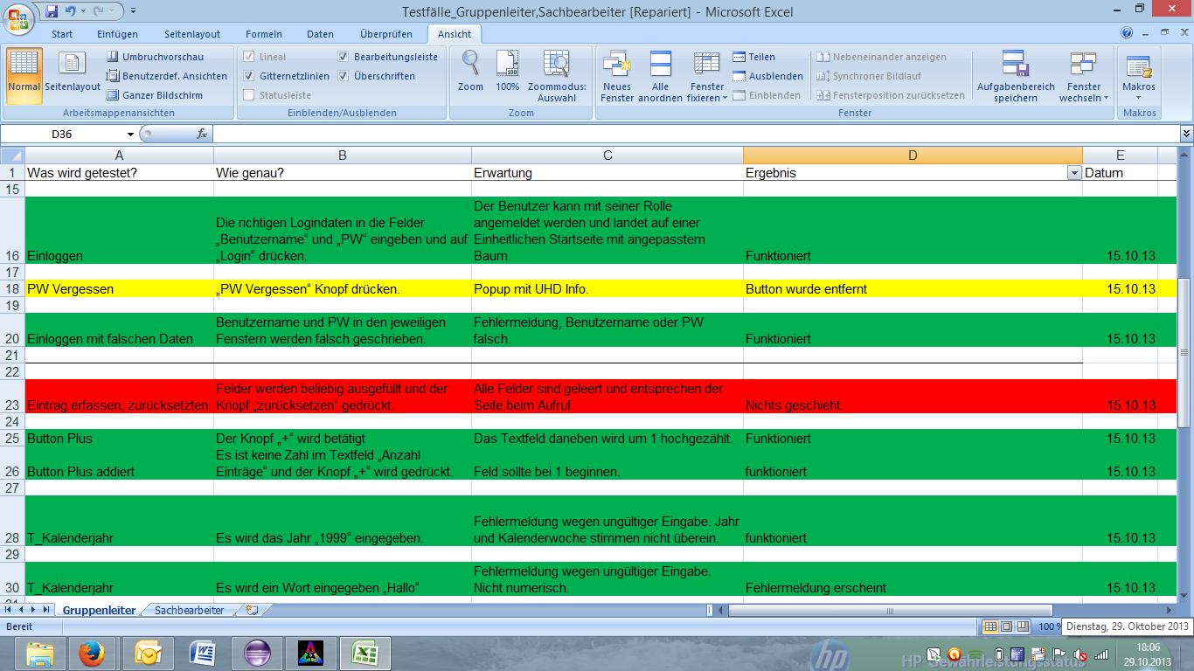
Testphase
Notes:
Sari

Slide 24
Live Demo
Notes:
Ralf und Phil und Angelos

Slide 25
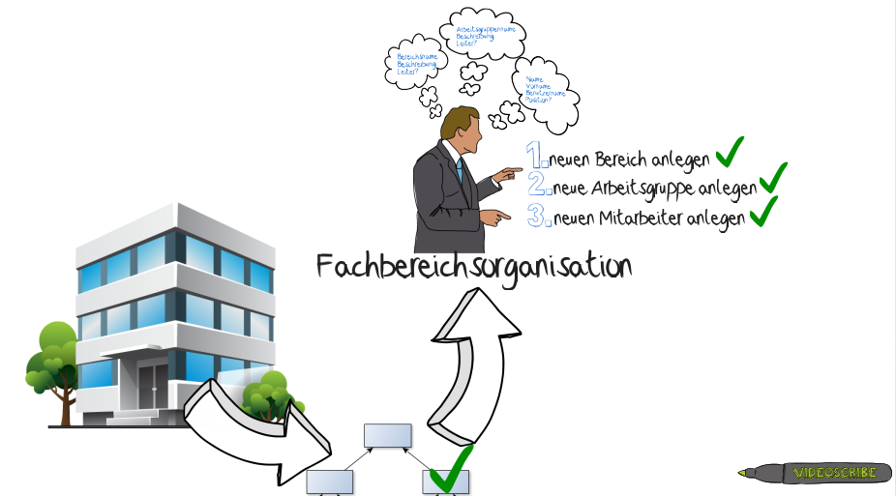
Fachbereichsorganisation legt Bereich, Arbeitsgruppe und Mitarbeiter an.

Slide 26
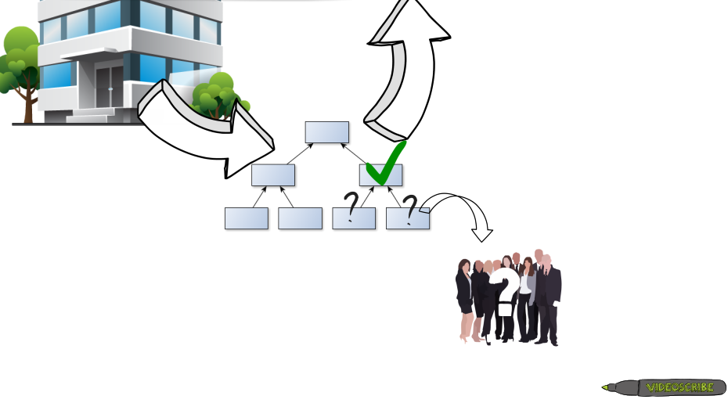
Unternehmensstruktur nach Anlegen eines Bereichs: Mitarbeiter in der Gruppe fehlen.

Slide 27
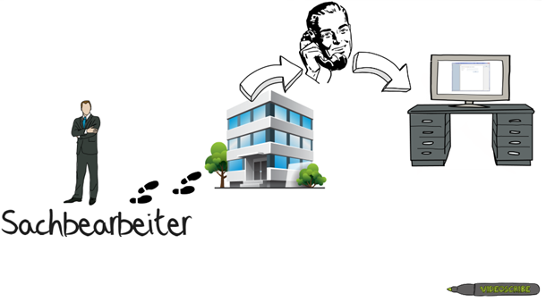
Mitarbeiter wird als Sachbearbeiter angelegt. Nach Telefonat erfasst er seine Daten im Programm.

Slide 28
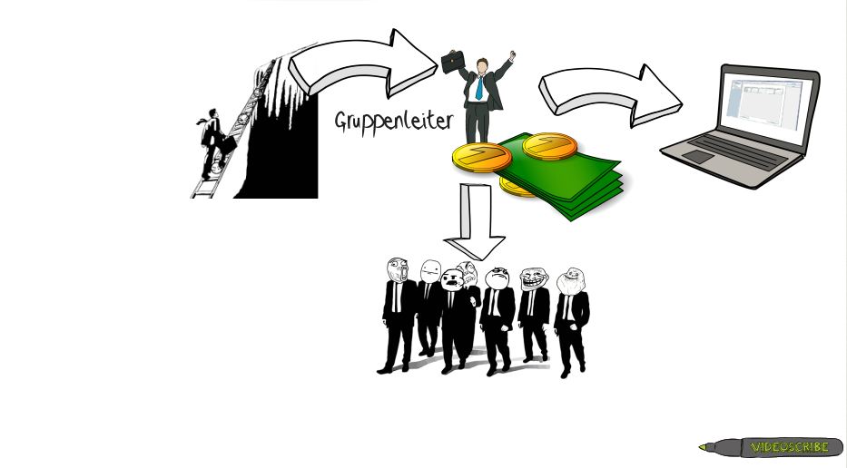
Sachbearbeiter wird zum Gruppenleiter ernannt. Hat jetzt eine Arbeitsgruppe unter sich. Darf weiterhin Daten erfassen. Hat durch Stippler eine Übersicht aller Daten seiner Arbeitsgruppe.

Slide 29
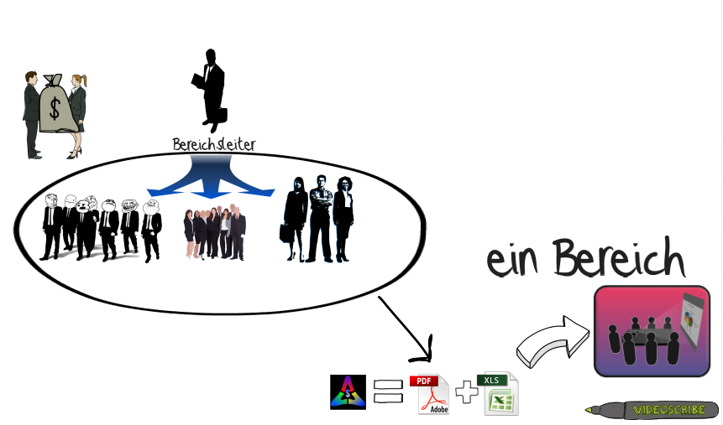
Gruppenleiter wird zum Bereichsleiter ernannt. Er Hat jetzt mehrere Arbeitsgruppen unter sich. Durch Stippler ist ein Export der Übersichten in ein PDF oder eine Excel-Tabelle möglich.

Slide 30
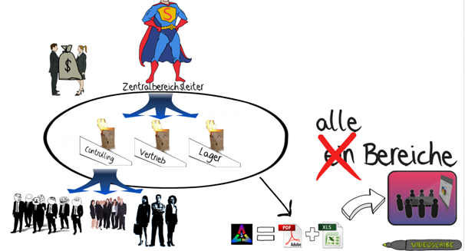
Bereichsleiter wird zum Zentralbereichsleiter. Dadurch erhält er Einblick auf alle Bereiche. Das Runterbrechen der Übersicht auf die einzelnen Arbeitsgruppen ist durch Stippler möglich. Die Ausgabe als PDF und Excel-Tabelle ist weiterhin möglich.

Slide 31
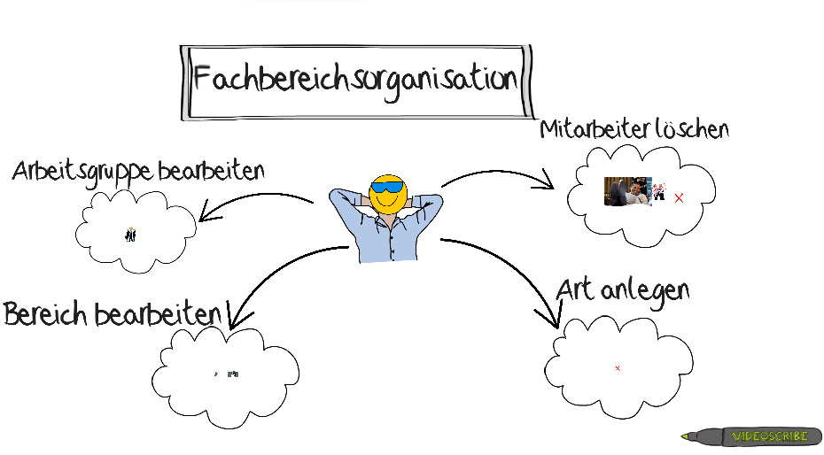
Hier endet die Karriere des angelegten Mitarbeiters. Es folgen weitere Aufgaben der Fachbereichsorganisation in Stippler.

Slide 32
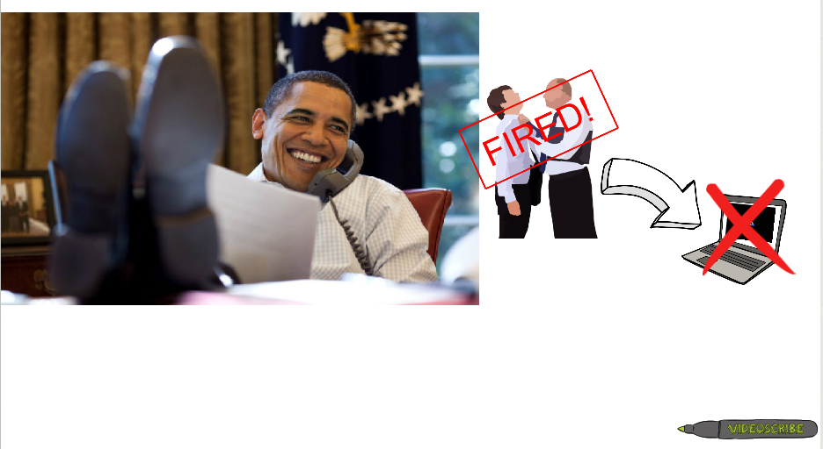
Szenario Mitarbeiter löschen: Mitarbeiter wird entlassen und aus dem Stippler-System entfernt. Der Zugang wird ihm in Stippler verweigert.

Slide 33
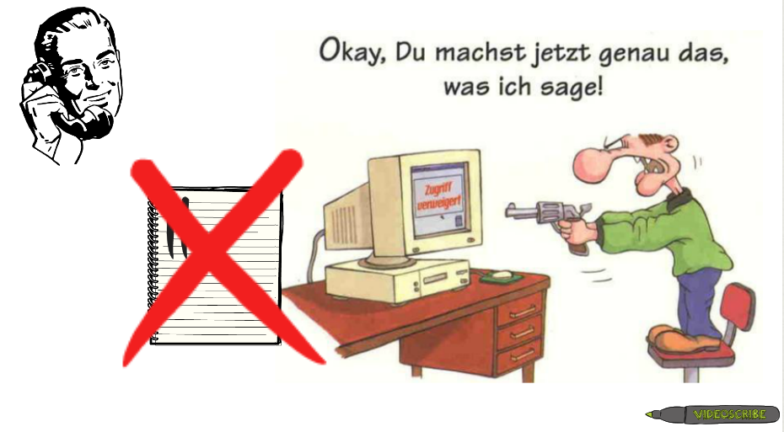
Szenario Art anlegen: Mitarbeiter telefoniert mit Kunden, welcher ein Problem mit seinem Computer besitzt. Da die Art „Computerprobleme“ nicht im System implementiert ist, legt die Fachbereichsorganisation eine neue Art an um die Zahl der gelösten Computerprobleme elektronisch zu erfassen.

Slide 34
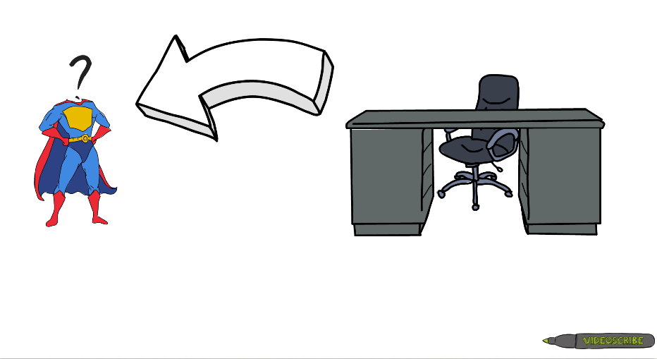
Szenario Bereich bearbeiten: Da der Mitarbeiter aus dem System entfernt wurde, ist der Bereich ohne Leiter. Der Bereichsleiter wird durch die Fachbereichsorganisation in Stippler gepflegt.

Slide 35

Szenario Arbeitsgruppe bearbeiten: Innerhalb einer Gruppe wird ein neuer Leiter gesetzt. Die Pflege der Daten einer Arbeitsgruppe wird durch die Fachbereichsorganisation sichergestellt

Slide 36
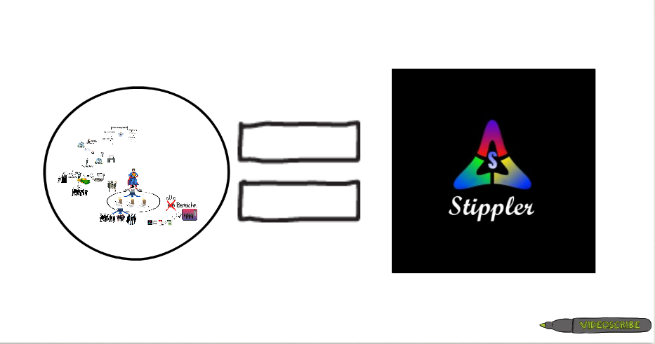
All das wird realisiert durch.. Stippler!

Slide 37
Lessons learned
Papierprototypen → GUI-Designer
Modelle vollständig fertigstellen, bevor aufbauendende Schritte begonnen werden
Vermeidet Redundanz und somit Änderungsaufwand
Oberflächenelemente eindeutig festlegen
Schnittstellen definieren ist wichtig
(View – Controller – Model)
Notes:
Adriana kathrin

Slide 38
Lessons learned
Modelle
Hilfreich
Nicht alles kann vollständig erfasst werden
Aufwand bei Modellierung spart später Programmieraufwand
Falsche Annahmen aus Kundenanforderungen können Konzept komplett in Frage stellen
z.B. verschiedene Arten anlegen
Anforderungen hinterfragen

Slide 39
Lessons learned
Projektleiterfunktion nicht in operativer Arbeit
Team
max. 6 Personen
Keine räumliche Trennung
Know-How Übertragung → aufwändig

Slide 40
Vielen Dank für Ihre Aufmerksamkeit.

Slide 41
Abgabedokumente
Projektmanagement
Planung
Analysephase
Papierprototypen
Fachliches Klassenmodell
Use Case Modell
Anforderungskatalog
Entwurfsphase
Style Guide
Rollen und Rechte
Systemarchitektur
Controller-Schicht
Model-Schicht
View-Schicht
Angebot/Pflichtenheft
Realisierungsphase
Client
Installer
Installationsanleitung
SourceCode
JavaDoc
Datenbank
CronJob
Installationsanleitung
SourceCode
JavaDoc
Testphase
Testorgehen
Testfälle Fachbereichsorganisation
Testfälle Guppenleiter und Sachbearbeiter
Testfäller Zentralbereichsleiter

Slide 42
Use Case „Login“
Benutzername und Passwort müssen zur Authentifizierung eingegeben werden
Passwort muss in der Datenbank verschlüsselt abgelegt werden

Slide 43
Use Case „Passwort“
Vergessen: bei vergessenem Passwort muss sich der User beim UHD melden (die Telefonnummer wird im Hilfe-Fenster der Login-Oberfläche angezeigt)
Ändern: beim ersten Login muss das Passwort vom User geändert werden
Danach kann es jederzeit wieder geändert werden

Slide 44
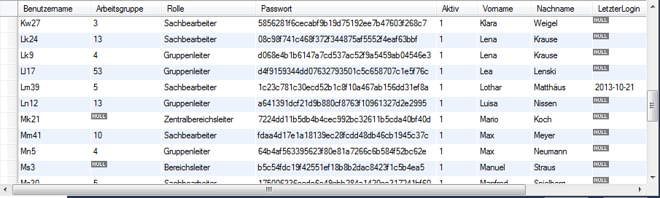
Use Case „Passwort“

Slide 45
Use Case „Erfassen“
Mitarbeiter soll mehrmals täglich einen Eintrag erfassen können
Ein Eintrag darf nur für die aktuelle und die vorherige Kalenderwoche (aktuelles Jahr) erfasst werden

Slide 46
Use Case „Arbeitsgruppe einsehen“ - Gruppenleiter
Gruppenleiter: darf die Ergebnisse seiner eigenen Arbeitsgruppe einsehen
„Drucken“ gibt die aktuelle Tabelle als PDF-Datei aus

Slide 47
Use Case „Arbeitsgruppen einsehen“ - Bereichsleiter
Bereichsleiter: darf alle Arbeitsgruppen seines Bereichs einsehen
Einträge der Arbeitsgruppen werden zusätzlich aufsummiert
„Drucken“ gibt die aktuelle Tabelle als PDF-Datei aus

Slide 48
Use Case „Bereich einsehen“
Zentralbereichsleiter und Fachbereichs-organisation: dürfen alle Bereiche einsehen
Von der Übersicht der Bereiche kann der User direkt auf die Arbeitsgruppen eines Bereichs gelangen
Einträge der Bereiche werden zusätzlich aufsummiert
„Abrechen“ leitet den User wieder auf die Seite zurück, auf der er Kalenderjahr und Kalenderwoche eingeben kann, um Daten anzuzeigen
„Drucken“ gibt die aktuelle Tabelle als PDF-Datei aus

Slide 49
Use Case „Bereich“
Die Verwaltung erfolgt über die Fachbereichs-organisation
Anlegen: mit Angaben über Bezeichnung und Kurzbezeichnung soll ein Bereich angelegt werden können

Slide 50
Use Case „Bereich“
Die Auswahl zur Bearbeitung bzw. zur Löschung erfolgt über eine Oberfläche mit Drop-Down-Feld
Bearbeiten: die Bezeichnung, die Kurz-bezeichnung und der Leiter sollen geändert werden können
Löschen: der Bereich wird inaktiv gesetzt, sobald alle Arbeitsgruppen und Mitarbeiter aus dem Bereich entfernt wurden

Slide 51
Use Case „Arbeitsgruppe“
Die Verwaltung erfolgt über die Fachbereichs-organisation
Anlegen: mit Angaben über Bezeichnung, Kurz-bezeichnung und Bereich soll eine Arbeitsgruppe angelegt werden können

Slide 52
Use Case „Arbeitsgruppe“
Die Auswahl zur Bearbeitung bzw. zur Löschung erfolgt über eine Suchen-Oberfläche
Bearbeiten: die Bezeichnung, die Kurzbezeichnung, die Zuordnung zum Bereich und der Leiter sollen geändert werden können
Löschen: die Arbeitsgruppe wird inaktiv gesetzt, sobald alle Mitarbeiter aus der Arbeitsgruppe entfernt wurden

Slide 53
Use Case „Mitarbeiter“
Die Verwaltung erfolgt über die Fachbereichs-organisation
Anlegen: die Oberfläche wird je nach Rolle des Mitarbeiters angepasst
Vorname, Nachname, Benutzername und Rolle müssen immer angegeben werden
Das Passwort kann entweder manuell eingegeben werden oder kann über einen Button automatisch generiert werden
Je nach Rolle muss entweder eine Arbeitsgruppe oder ein Bereich ausgewählt werden

Slide 54
Use Case „Mitarbeiter“
Die Auswahl zur Bearbeitung bzw. zur Löschung erfolgt über eine Suchen-Oberfläche
Bearbeiten: Vorname, Nachname, Rolle und Bereich bzw. Arbeitsgruppe können geändert werden
Je nach Rolle wird entweder Bereich oder Arbeitsgruppe angezeigt
Löschen: nach der Suche erscheint eine Auswahl-Tabelle über die der Mitarbeiter gelöscht werden kann

Slide 55
Use Case „Art“
Die Verwaltung erfolgt über die Fachbereichs-organisation
Anlegen: über Angabe einer Bezeichnung kann eine neue Eintragsart angelegt werden
Löschen: über ein Drop-Down-Feld kann die zu löschende Art ausgewählt werden

Slide 56
Use Case „Job“
Einstellungen: es kann festgelegt werden in welchem Intervall die Einträge der Sachbearbeiter bzw. der Gruppenleiter gelöscht werden
Das Intervall kann nur monatsweise festgelegt werden
Aufsummierung: die Einträge werden in der Wochenübersicht bzw. in der Jahresübersicht aufsummiert
Der Job läuft jede Nacht

